Slide 1
Движение
А) Оно совершается всеми телами, процессами, мыслями.
Б) Это делают люди, животные, машины, это доступно пароходам, это делают самолеты.
В) Это то, что позволяют оказаться сначала в одном месте, а потом в другом, без него бы не было жизни.

Slide 3




Тема:
Механическое движение.
Система отсчета.
Перемещение.
МБОУ СОШ с. Арыг-Узю .

Slide 4
Выбери ответ на вопросы:
Что называют физическим телом?
а. тело человека
б. любое , из окружающих нас тел
Эти тела имеют размеры?
а. да
б. нет
Что необходимо предпринять, чтобы определить положение тела с множеством точек?
а. рассчитать для всех точек
б. принять тело за материальную точку

Slide 5
В. 1 1. В каких случаях человека можно считать материальной точкой: человек прыгает в высоту через перекладину человек путешествует человек изготавливает деталь? | В. 2 1. В каких случаях человека можно считать материальной точкой: человек кувыркается человек ест яблоко человек перемещается из одного города в другой
В. 3 1. В каких случаях поезд можно считать материальной точкой: поезд ремонтируют в депо поезд движется из Москвы во Владивосток осуществляется посадка пассажиров | В. 4 1. В каких случаях автомобиль можно считать материальной точкой: автомобиль движется из Мурманска в Ленинград производится ремонт его двигателя автомобиль участвует в ралли

Slide 6
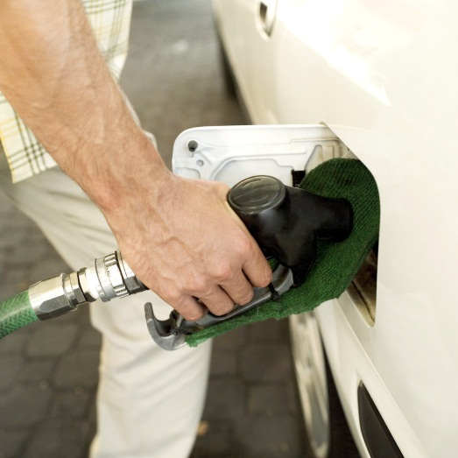
Ответим на вопросы
В каких случаях автомобиль можно считать материальной точкой?
Автомобиль движется из Новосибирска в Томск
Производится заправка бензином автомобиля;
Автомобиль совершает обгон

Slide 7
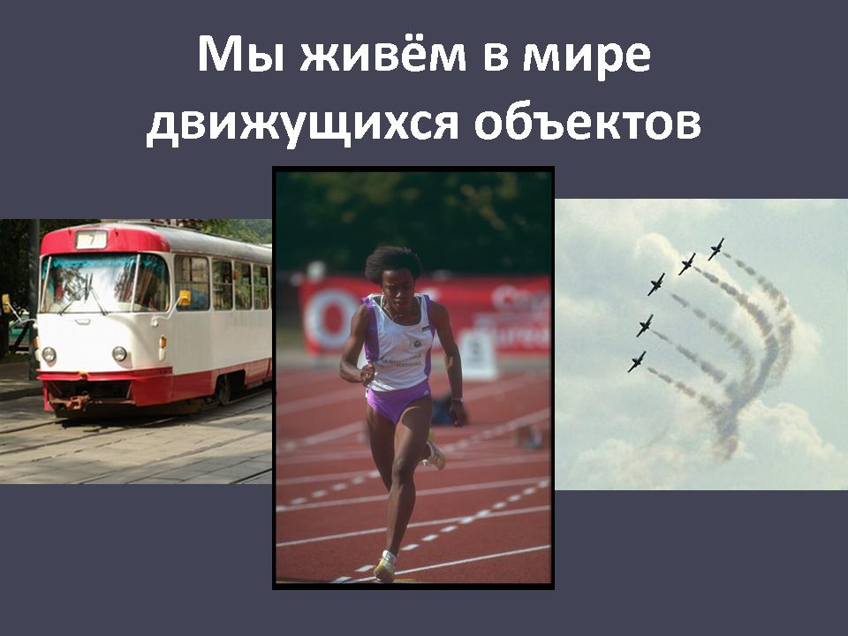
Движение – любое изменение, происходящее в окружающем мире.

Slide 8
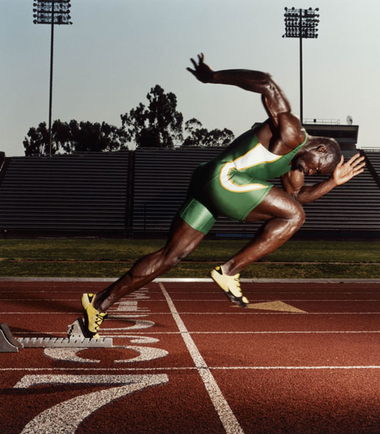
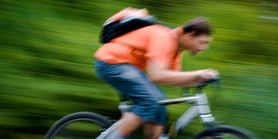
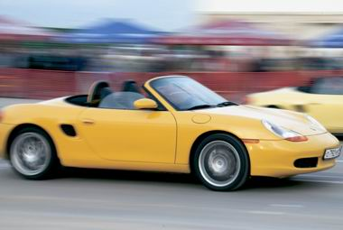
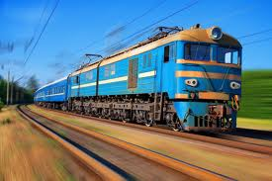
Наиболее простым видом движения является механическое движение

Slide 9
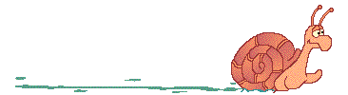
Запомним
Механическое движение - это изменение положения тел в пространстве относительно друг друга с течением времени.

Slide 10

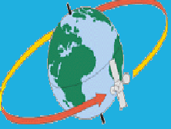

Механическое движение может быть:
прямолинейным или криволинейным,
равномерным или неравномерным.

Slide 11
-траекторию движения;
-скорость движения;
-путь пройденный телом;
-положение тела в пространстве в любой момент времени;
При решении задач, связанных с механическим движением, необходимо определить:

Slide 12
Трактор движется слева направо.
Для рассмотрения её движения введём:

Slide 13
Тело отсчета

Slide 14
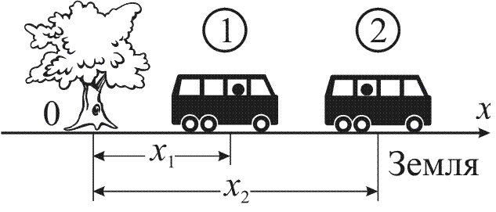
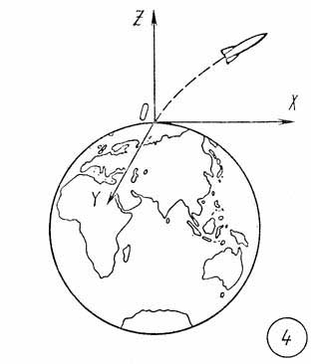
Что такое тело отсчета?
Тело отсчёта - это тело, относительно которого определяется положение других (движущихся) тел.
Например, это может быть дерево, когда рассматриваем движение автобуса, или Земля, при расчёте движения ракеты

Slide 15
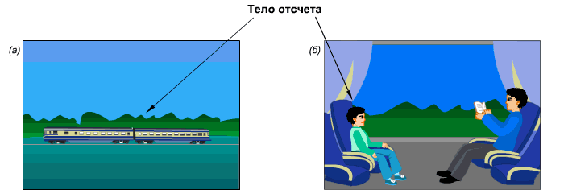

Slide 16
Добавим систему координат
z
y
x

Slide 17
Система отсчёта
z
у
x

Slide 18
Вектор – направленный отрезок
( величина и направление)
скорость , сила , перемещение, ускорение…
Скаляр – число
( величина не имеющая направления)
Масса , объём, путь, длина, количество…

Slide 19
Системы координат:
одномерная | двумерная | трёхмерная
x | y x | z y x
Лифт, бег на короткую дистанцию … | Шахматы, географическая карта, план участка… | Подводная лодка, самолёт в полёте…

Slide 20
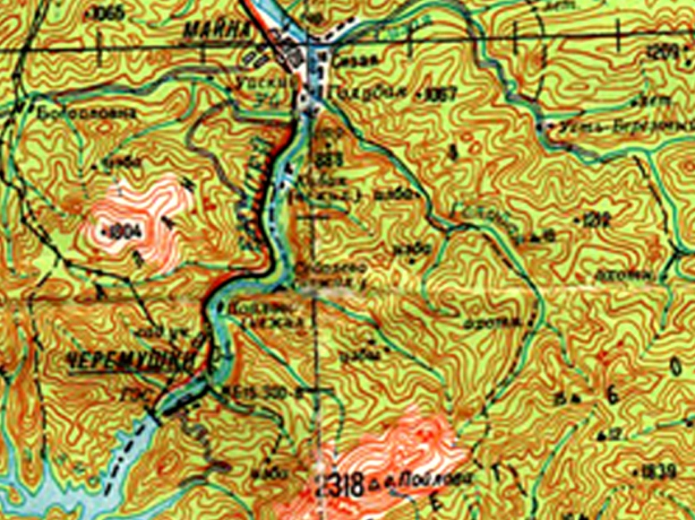
Перемещёние – вектор, соединяющий начальное положение тела с его последующим положением.

Slide 21
L – путь траектория
S – перемещение
S L

Slide 22
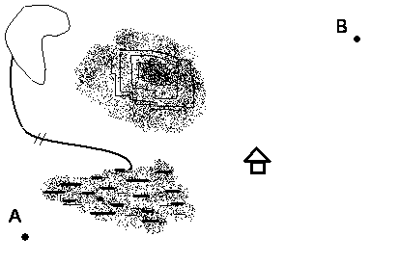

Slide 23
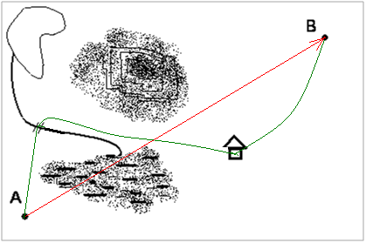

Slide 24
L – путь траектория
S – перемещение
S L

Slide 25
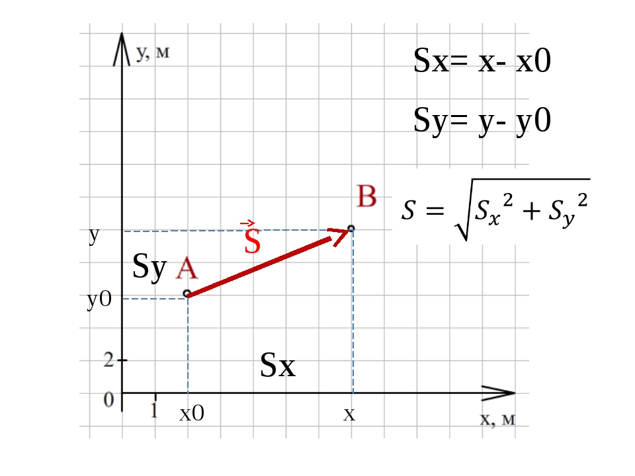
Где х₀ и у₀=нач. координаты;
х и у=конеч. координаты;
S= модуль перемещения;

Slide 26
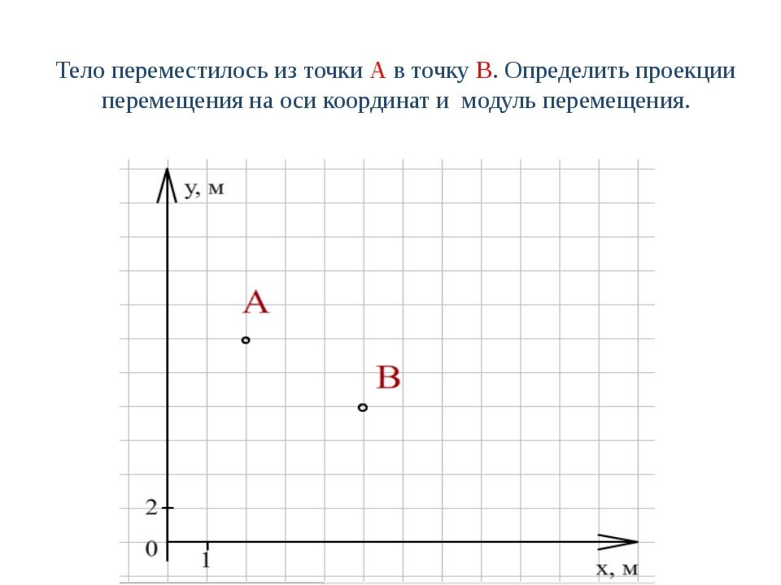

Slide 27
Стометровки не будет, но если кто хочет вскочить и крикнуть, то для этого самое время.
-поменяйте положение тела, потянитесь, закройте глаза, снимите напряжение, откройте глаза.
-несколько раз переведите взгляд с близкого предмета на дальний.
-по желанию можете, закрыв глаза кончиком пальцев, сделать массаж глаз.
Физкультминутка

Slide 28
Подумай и ответь
Какую физическую величину определяет водитель по счетчику спидометра – пройденный путь или перемещение?
Покажи на чертеже перемещение тела и пройденный путь

Slide 29
покажи перемещение и путь
А
В
D
С
Какой буквой обозначают перемещение? Выбери: S, F, Q, m, t, v.
В каких единицах измеряют? Выбери: м, кг, Н, Дж, с, м\с.

Slide 30
Выбери формулы для определения координаты движущегося тела и расстояния между телами
А) X 1= X0+S1X,
Б) X 2= X0+S2X,
В) S= t*V
Г) F= a*m
Д) S1X=X1-X0
Е) S2X=X2-X0
ж;) L= |X1-x2|

Slide 31
Самолет пролетел по прямой 300 км, затем повернул под прямым углом и пролетел еще 400 км. Чему равен модуль вектора перемещения?
|S|² = 300² + 400² = 250000
S = 500 (км)
Самолет пролетел по прямой 600 км, затем повернул под прямым углом и пролетел 800 км. Определите путь самолета.

Slide 32
Решите устно
*Стул передвинули сначала на 6 м, а затем еще на 8 м. Чему равен пройденный путь?
Стрела, выпущенная
вертикально вверх,
достигла максимальной
высоты 15 м и упала на
то же место, откуда была
выпущена. Чему равен
модуль ее перемещения?

Slide 33
Мяч упал с высоты 4 м от пола и был пойман на высоте 2м. Найти путь l и модуль перемещения S мяча.
Мяч падает с высоты 2 м, и, отскочив от Земли, поднимается на высоту 1.5 м. Чему равны путь и модуль перемещения S мяча?
Ответ: L=3,5м, S=0,5м.
Ответ: l=6м, S=2м.
Автомобиль двигался по кольцевой дороге вокруг Москвы и дважды по ней проехал. Чему равны путь l и перемещение S, если длина кольцевой дороги L?
Ответ: путь l=2L, перемещение S=0

Slide 34
Какую систему координат (одномерную, двухмерную или трехмерную ) следует выбрать для определения положения тел:
I вариант
Трактор в поле
Вертолет
Поезд
Шахматная фигура
Ответы
Трехмерная
Одномерная
двухмерная
II вари ант
Люстра в комнате
Лифт
Подводная лодка
Самолет на взлетной полосе
Ответы
Трехмерная
Одномерная
двухмерная

Slide 35
1. «Сегодня на уроке я понял(а), что________»
2. «Для меня этот урок_________»
3. Урок оказал мне_________»
4. «Я ухожу с урока с чувством______»
5 «Я хотел (а) бы, чтобы такие уроки________»
Рефлексия «Незаконченное предложение»

Slide 36



Домашнее задание
§ 1-3, упр1( 2)
Упр3 (2)
Спасибо за урок!

